Slide 1


Projet : Systeme expert
medical et logique
ING4 GROUPE 2 :
ID- EL OUALI Kawthar EL BAKKALI Badr
EL YOUSOUFI Zakaria

Slide 2


Contexte et Objectifs du
Projet
Ce projet vise à concevoir un système médical simulant un raisonnement clinique simplifié
à partir de symptômes fournis par un utilisateur.
Il propose des diagnostics plausibles avec un score de confiance et explique le raisonnement suivi.
C’est un prototype pedagogique non destine a un usage medical reel.

Slide 3

Architecture générale du système
Le système est structuré en trois parties clairement séparées, assurant une modularité et une maintenabilité optimales.
Moteur d'Inférence
Raisonnement et application des règles
Base de Connaissances
Interface Utilisateur
Référentiel central des faits et règles
Interaction et présentation des résultats

Slide 4
1. Base de connaissances
medicales
Symptomes Categorises
Organisées par spécialité : Respoiratoire/ORL Digestif
Urinaire Neurologique Douleurs musculaires
Confiance et Explication
Chaque règle est associée à un facteur de confiance et une explication textuelle pour la transparence.
Format JSON Structure
Contient une collection organisée de données médicales essentielles
Diagnostics Courants
Utilise des opérateurs si_tous (conditions obligatoires) et si_un (conditions optionnelles)
Regles Logiques
Inclus des affections telles que la grippe, la migraine ou la cystite

Slide 5


2. Moteur d’inference
Coeur du systeme, responsable de l’application du raisonnement logique
Chainage avant (Forward Chaining)
Le système part des symptômes initiaux pour explorer systématiquement tous les diagnostics potentiels compatibles avec les données disponibles.
Chainage arriere (Backward Chaining)
Le système débute par un diagnostic hypothétique et tente de vérifier si ce diagnostic peut être prouvé à partir des symptômes fournis par l'utilisateur.

Slide 6

Gestion de l'Incertitude
Chaque règle contribue partiellement à la plausibilité d'un diagnostic, reflétant la nature souvent ambiguë des informations médicales.
MOTEUR D'INFÉRENCE
100%
75%
50%
Combinaison Progressive
Pas une Probabilité Médicale
Traçabilité Explicative
Les scores de confiance des règles sont combinés à l'aide d'une formule probabiliste pour éviter de dépasser la certitude maximale.
Le résultat final est un score de plausibilité, qui ne doit pas être interprété comme une probabilité clinique rigoureuse.
Le moteur génère des traces détaillées des règles déclenchées, offrant une explication claire du raisonnement.

Slide 7
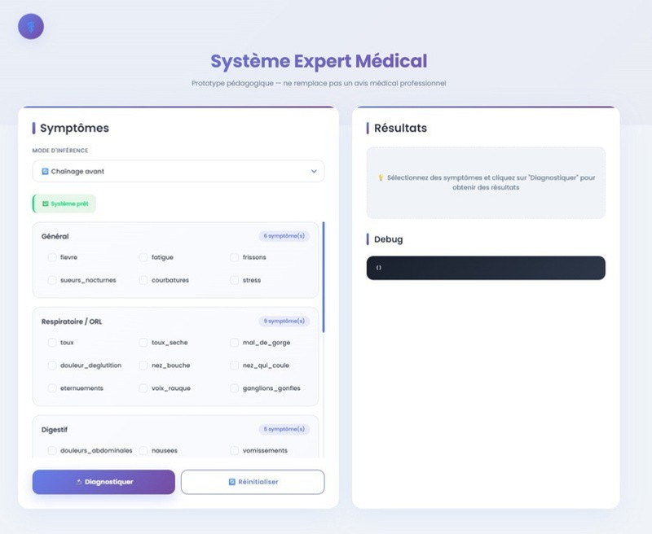
3.Interface Utilisateur
Conçue pour la simplicité et l'interactivité, l'interface web permet une interaction intuitive avec le système.
Sélection des symptômes organisés par
catégories.
Choix du mode d'inférence (chaînage avant ou arrière).
Affichage clair des diagnostics proposés, de
leurs scores de confiance et des explications associées.

Slide 8



Démarche et Intérêt Pédagogique
Séparation Claire
IA Explicable (XAI)
Illustration des Principes
Distinction nette entre les données, le moteur de raisonnement et l'interface utilisateur, favorisant la compréhension.
Le système est conçu pour expliquer son raisonnement, un principe clé de l'IA moderne.
Démontre les fondements des systèmes experts classiques de manière concrète.

Slide 9
Limites et Considérations
Prototype pédagogique : conçu uniquement à des fins d'apprentissage et de
démonstration.
Règles médicales simplifiées : la complexité du corps humain et de la médecine réelle est considérablement réduite.
Non substitut médical : ne remplace en aucun cas un diagnostic ou un avis médical
professionnel.

Slide 10

REFERENCES :
Systèmes experts : HAL Archives - Conception et architecture
Diabète : ScienceDirect - Application pratique au diabète
Logique : MobileDSS - Programmation logique médicale

